Slide 1

귀농창업 및 주택구입 지원사업 2023. 8. 30.(수). 평택시농업기술센터 김 기 종(金基種) kgjhope@naver.com

Slide 2
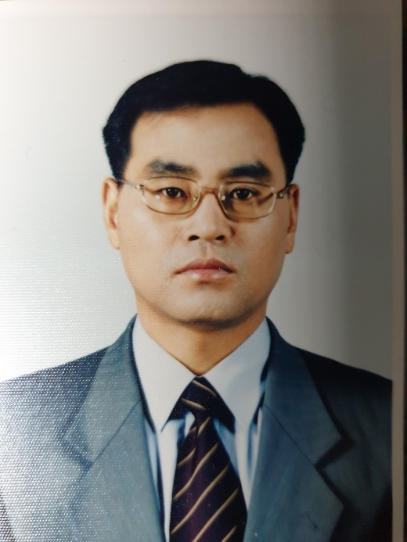
강 사 김기종(金基種) 약력 kgjhope@naver.com
농업직 공무원 경력 | ￭ 경기도청(귀농정책, 정부지원및컨설팅, 농촌관광, 농지법및농지마련 등) ￭ 국무총리실 국무조정실 근무 ￭ 경기도 친환경농업과장, 급식지원센터장 등 근무, ※ 경기친환경농업연구센터 운영위원
강의내용 및 기관 | ￭ 귀농인의 농지구입 등 부동산의 관리 및 조세감면(농협대학교) ￭ 농지 등 부가가치 증대 방안(한국농업아카데미) ￭ 귀농창업 및 주택구입 지원관련 신청자격 및 선정프로세스(한경대학교) ￭ 귀농귀촌 정책과 농업농촌 국·도비지원 사업(수원과학대학교) ￭ 귀농귀촌의 농촌관광 정책 및 해외사례(한국농수산대학) 등
훈장/표창 | ￭ 국가사회 발전 공로-홍조근정훈장(제50163호, ‘21.5.23.) ￭ 대한민국 바른지도자상 공직부문 대상(서울매일, ‘21.12.16.) ￭ 공직기강 확립 기여-대통령표창(행정자치부 제151956호) ￭ 국가사회 발전 기여-대통령표창(행정자치부 제164401호)

Slide 3
목 차
농가소득 2. 지 목
3. 농지·주택 구입비용 지원정책 4. 후계농 육성자금 지원자격
5. 귀농농업창업 및 주택구입지원사업 6. 청년 스마트팜 지원
7. 농지임대(수탁)사업 8. 농업경영체등록
9. 농막의 기준 10. 농업인 주택의 특례
11. 농지보전부담금 12. 건축 프로세스
13. 농촌관광농원사업 14. 농지연금
15. 결 론

Slide 4
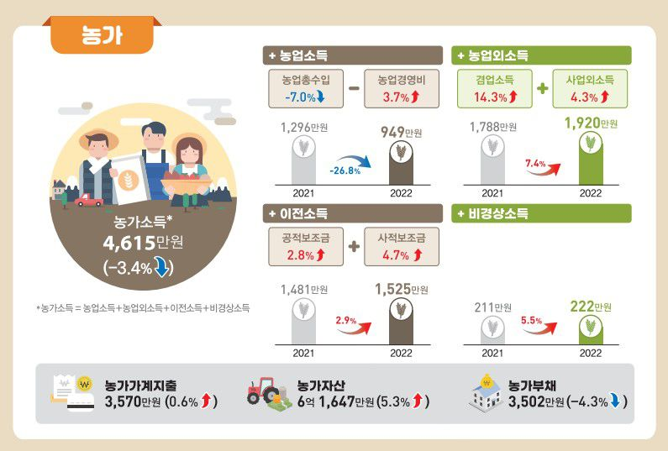
1. 농가소득

Slide 5
2. 지 목 - 도면에 다음의 부호로 표기
지목 | 부호 | 지목 | 부호 | 지목 | 부호 | 지목 | 부호
전 답 과수원 목장용지 임야 광천지 주유소 | 전 답 과 목 임 광 주 | 염전 대 공장용지 학교용지 도로 철도용지 주차장 | 염 대 (장) 학 도 철 (차) | 하천 제방 구거 유지 수도용지 공원 창고용지 | (천) 제 구 유 수 공 창 | 체육용지 유원지 종교용지 사적지 묘지 잡종지 양어장 | 체 (원) 종 사 묘 잡 양

Slide 6
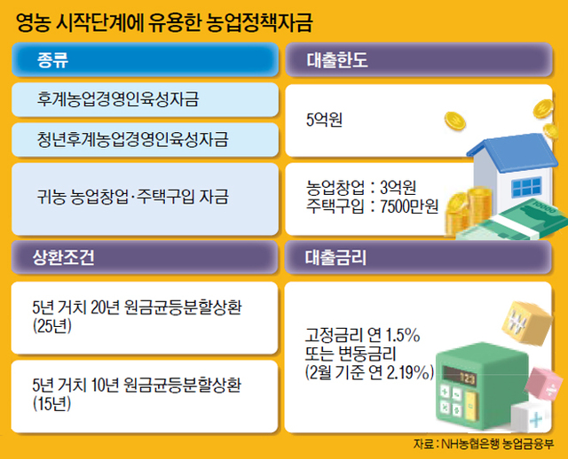
3. 농지구입… 창농·영농정착, 정책자금 받자

Slide 7
4. 후계농육성자금 지원자격
❍ 지원 자격.
- 후계농육성자금 : 18세 이상 만 50세 미만, 영농경력이 없거나 종사한 지 10
년 이하, 100시간이상의 교육실적
- 청년후계농육성자금 : 18세 이상 만 40세 미만, 영농경력이 3년 이하이고
사업 신청 지역에 실제 거주
❍ 대출한도·상환기간 확대
- 1세대당 최대 5억원(5년 거치 20년 원금균등분할상환)- 대출금리(고정금리)
연 1.5% (고정금리와 변동금리 선택)
- 청년후계농육성자금 지원 확대 : 4000명(22년 2000명)
❍ 자금용도 : 농지 구입·임차, 하우스·온실·축사 등 설치·임차, 과수원·
버섯재배사·관수 등 영농 기반시설을 설치 및 개보수, 농기계, 농업용 화
물자동차 구입
Ⅲ

Slide 8
청년후계농육성자금
❍ 자격 : 만 18세 이상~40세 미만, 영농경력이 없거나 종사한 지 3년 이하, 대상자 선정시-
영농정착지원금으로 3년간 지원.
❍ 대출 : 5억원 한도, 금리는 연 1.5% 고정금리와 변동금리 중 선택
대출기간은 25년으로, 5년 거치 20년 분할상환,
-자금은 농지구입·임차, 비닐하우스·온실·축사 등 시설 설치·임차 등 사용
(대출금리 기간 등은 후계농업경영인육성자금 조건과 동일)
* 후계농업경영인과 청년창업농 선발은 별도로 이뤄지며, 중복신청 불가능
* 후계농업경영인도 신청 자격·요건을 갖추면 청년창업농 선발에 지원할 수 있음
❍ 정착지원금 : 월 최대 110만원 지원
* 1년차 110만원, 2년차 100만원, 3년차 90만원
Ⅲ

Slide 9
5. 귀농 농업창업 및 주택구입 지원사업
구분 | 농업 창업자금 | 주택마련 지원
사업 대상 | ○ 농촌 외의 지역에서 농업 외의 산업분야에 종사한자가 농촌지역으로 전입하여 농업을 전업으로 하는자 | ○ 귀농자 중 주택의 구입과 신축(리모델링 포함)계획이 있는 자 (나이 제한 없음)
지원 자격 및 요건 | 귀농인 기준 (이주기한, 거주기간, 교육이수 실적, 세대주 직접신청을 모두 충족해야함) ○ (이주기한) 농촌지역 전입일 기준으로 5년 미만, 신청시 만65세 이하인 자(1957.01.01. 이후 출생자) ○ (거주기간) 농어촌지역 전입일 기준으로 1년 이상 농촌 외의 지역에서 거주한 자. ○ (교육이수 실적) 농림축산식품부, 농촌진흥청, 산림청 및 지자체 등 공인된 기관에서 지정한 농업(귀농)교육을 100시간 이상 이수한 자.
 | 재촌 비농업인 기준(농촌지역에 거주하면서 농업에 종사하지 않는 자) ※창업자금만 신청가능 ○ (비농업기간) 최근 5년 이내에 영농경험이 없는 자 (만65세 이하 세대주 직접신청) ○ (거주기간) 사업신청일 기준 농촌지역에 주민등록이 1년 이상 등록되어 있는 자. ○ (교육이수 실적) 농림축산식품부, 농촌진흥청, 산림청 및 지자체 등 공인된 기관에서 지정한 농업(귀농)교육을 100시간 이상 이수한 자.
지원 분야 | ○ 《농업 창업》 영농기반 마련, 농지구입, 경종․축산 분야 창업, 농식품 제조․가공시설 신축(수리) 등 | ○ 《주택 구입·신축》 주택(대지) 구입 및 신축(리모델링) - 세대당 건축물대장상 연면적 150㎡이하인 주택지원
지원 한도 | ○ 세대당 3억원 한도 이내 | ○ 세대당 7천5백만원 한도 이내
지원 형태 | ○ 재원 : 금융자금 100%(이차보전사업 : 농협) ○ 대출금리 및 대출기간 : 고정금리 1.5% 또는 변동금리 중 선택 / 5년 거치 10년 원금 균등 분할상환 - 사업대상자로 선정 되었더라도 농협 및 농신보의 대출심사를 통해 대출가능액이 신청액보다 적거나 없을 수 있음.
제외 대상 및 제재 대상 | ○《제외 대상》 * 농업 외 타 산업분야 상근근로자 및 사업자 등록증 소지자 제외 * 신청 전년도 농업 외 종합소득액이 3,700만원 이상인자 제외 * 전입 전 농업경영체 및 농지원부 등록 2년경과 귀농인 제외 ○《제재 대상》 대출금 수령 후 상환기간 동안(15년간)은 사업 장소에 거주하며 농업에 종사해야 함. 시군구의 승인 없이 사업장(농지, 주택)매각, 사업 포기(대출 미실행), 지원받은 농지에 주택신축, 다른 사업을 하거나, 타 지역 이탈, 사업장을 매각하는 경우 대출금 회수, 연체이자 부과, 제재부가금 부과, 형사고발, 농림사업자금 지원제한 등이 이루어질 수 있음.
신청 시기 | ○ 2023 신청서 접수기간 (상반기) 1월 하순~2월 중순. (하반기) 6월 중순~7월 상순. *시군별로 상이함 ○ 선정심사위원회 개최시기 (상반기) 3월 상순. (하반기) 7월 하순. ※ 시군별 배정된 자금 내에서, 선정심사위원회 심사결과 60점 이상 신청자 중 점수 순으로 사업자 선정
Ⅲ

Slide 10
귀농 농업창업 및 주택구입 지원사업
단계별 추진 절차 | 내 용
사업신청 ↓ | 1. 사업신청인은 신청 전에 농협(신용보증 포함)에 대출상담을 하여 대출자격 여부와 대출 가능규모 확인, 농협에서 사전신용조사서(제출서류) 발급 + 신청서 및 구비서류 접수처 제출(귀농인→시군(농업정책과, 농업기술센터) ○ 2023 신청서 접수기간 (상반기) 1.~2월중, (하반기) 6.~7월중.
서류, 현장심사 및 금융상담 (시군 농업정책과,농업기술센터) ↓ | 2. 현장 확인 및 사업 확인 - 사업신청인이 해당 지역에 이주하여 거주 및 농업에 종사하고 있는지 여부를 현지실사를 통해 확인하고, 신청자의 제출서류를 통해 사업내용 점검 (시군-농업정책과, 농업기술센터에서 실사)
선정심사위원회 및 사업자선정 통보 ↓ | 3. ‘귀농창업자금 선정심의위원회’에서 대상자로 최종확정 (시군별 배정된 사업자금 내에서) 심사점수가 60점 이상 신청자에 한해 점수 순으로 대상자 선정 4. 사업 대상자 선정여부 대상자에게 통보(시군 농업정책과, 농업기술센터 -> 귀농인)
사업추진 (귀농인) ↓ | ○ 신청자는 사업계획서에 따라 사업추진 5. 장기간 사업이나 건축의 경우(예: 주택신축) 사업추진실적확인서 발급요청(귀농인 → 시군청) *사업추진실적확인서 발급 신청서1부, 세금계산서 및 사업사진 등 증빙서류 필요
사업실적확인 (시군) ↓ | 6. 증빙서류 검증 및 현지 실사를 통해 사업추진실적확인서 발급(시군 → 귀농인) 7. 자금대출 요청(귀농인 → 농협)
자금대출 (농협) ↓ | 8. 증빙서류 검증 및 현지 실사 후 자금대출 (농협 → 귀농인)
사후관리 (지자체‧금융기관) | 9. 1년 이내 매입농지 농업경영체(국립농산물품질관리원) 등록 필수(불이행시 회수조치 사항)
Ⅲ

Slide 11
귀농 농업창업 및 주택구입 지원사업
신청서 구비서류 | 가) 귀농 농업창업 및 주택구입 지원 사업 신청서 및 귀농 농업창업계획서(별지 제1호, 제2호 서식) 1부. - 사업투자금액에 대한 견적서 등 필요한 증빙자료 첨부(예: 등기부등본, 부동산매매 계약서, 건축물대장, 사업청구서 또는 시설공사계약서 등), 및 개인정보수집 및 활용 동의서(별지 제13호 서식)) 나) 귀농교육 및 농업교육 100시간에 관한 증빙서류 다) (기본 제출서류) 1. 주민등록등본 2. 주민등록초본(전 주소이력 표기) 3. 가족관계등록부(배우자가족관계등록부포함) 4. 사전신용조사서 [농협상담 후 발급] , 사업자등록 사실여부 증명서[세무서, 홈텍스 발급] 5. Ⓐ사업자등록증명 [농산물 판매, 가공 사업자만 해당] (5번 항목 ⒶⒷ중 해당사항 제출) Ⓑ국민건강보험 자격득실확인서(건강보험카드 대체가능) [Ⓑ국민건강보험공단 발급, 지역가입자 확인] 6. 전년도 근로소득원천징수영수증[비대상자 혹은 2022년 이전 은퇴자 제출생략가능, 7번 항목만 제출] 7. 전년도 소득금액증명원 1부’ [6.7. 세무서 발급] (총 7개의 기본 제출서류 필요) * 심사시 가점반영에 필요한 농업관련 학력증명서, 국가기술자격증사본 등은 해당되는 신청자만 제출
자격요건 확인할 점 | ○ 기타 ○ 농촌 외 지역이란? - 읍, 면의 지역은 전부 농촌지역, 또한 도시의 일부 동지역도 농촌지역에 해당할 수 있음. 상기 지역을 제외한 농촌 외 지역에서 1년 이상 거주한 사실이 있어야 함 ○ 세대원 귀농은? - 가족관계등록부상 동일 가족 내에서 신청인이 독립세대를 구성해 농촌으로 이주한 경우, 이주 세대주가 농촌 외의 지역에서 1년 이상 거주한 자는 사업 신청할 수 있음. ○ 기타 특이사항 – 새터민과 조선업고용조정자, 직업군인은 근무지(거주지)가 농촌지역인 경우, 거주기간을 제한하지 않음
기타 확인 사항 | ○ 교육 이수 – 사업신청일 기준 5년 이내의 수료증만 인정, 사이버 교육의 경우 50% 범위 내 최대 40시간 인정 귀농자중 실제 영농 종사기간이 6개월 이상인 영농 경험자(농지원부 또는 농업경영체 등록 + 실제 영농을 통해 농산물의 수확 판매한 실적, 농자재 등의 구입에 따른 증빙 자료 제출가능한자)는 귀농교육을 이수한 것으로 인정. 농과계 학교 졸업자, 후계농업인, 농산업인턴 연수자는 귀농교육 이수한 것으로 인정 ○ 농지구입 주의사항 – 구입할 농지는 등기부등본상 농지만(전, 답, 과수원, 농지법상 농지) 구입가능, 주택용지와 농지를 함께 구입하는 경우 반드시 용지 구분이 되어 창업자금과 주택자금으로 분리신청. 압류나 근저당설정 등으로 담보취득이 불가능한 부동산은 사업선정 불가 ○ 사업선정 전 지출한 내역은 원칙적으로 대출 불가능. ○ 사업선정자는 계획서에 따라 사업을 진행하며, 1년 이내 농업경영체(국립농산물품질관리원) 등록 필수 ○ 건축 사업의 경우 증빙자료 제출은 불가피한 경우 제외 세금계산서(카드영수증 및 현금영수증) 정산가능.
Ⅲ

Slide 12
6. 청년 스마트팜 지원
❍ 목 적 : 道 귀농 및 창농을 희망하는 청년층 대상으로 스마트팜 시설비지원을 통해
청년층의 귀농 유입 확대 및 안정적 정착 도모
❍ 사업주관/ 대상자 모집 및 관리 : 도/ 시․군
❍ 사업대상 : 경기도 거주 만 18세이상 51세 이하 귀농(창농) 희망자
❍ 사 업 량 : (개인용) 스마트팜 20동 *1동 당 330㎡(100평) 규모
❍ 사업내용 - 귀농 및 창농을 희망 청년층 대상 스마트팜 조성 지원
❍ 스마트팜 환경제어 시설·장비 지원 : 시설 내‧외부 온습도, CO2, 양액 EC‧pH 등의 센서
장비, 생육 측정을 위한 영상장비, 환풍기, 측창 등 제어장비 설치 등
* 선정은 정착 의지 등이 있으며, 소정의 농업교육 등을 통해 농업 지식을 갖춰 해당
시군에 성공적 귀농이 가능한 자를 대상 (시군 자체 선정 심의위원회 추진)
❍ 사 업 비 : 2,000백만원
Ⅲ

Slide 13

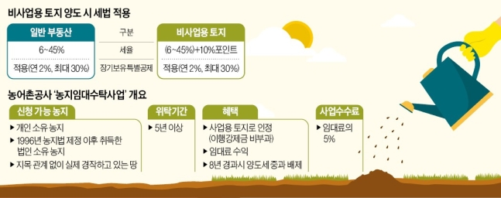
8. 농지임대(수탁)사업
농어촌公 통해 위탁시 공시지가 25% 수준의 '이행강제금' 면제

Slide 14
8. 농업경영체 등록
❍ 신규등록 대상
- 농어업·농어촌에 관련된 융자·보조금 등을 지원받으려는 신규 농업경영체
- 농업법인은 농어업경영체 육성 및 지원에 관한 법률 제16조, 제19조에 의해 설립된
영농조합법인과 농업회사법인
❍ 등록 요건 : 요건 충족 및 신청한 재배품목·사육규모 등의 현장확인 가능해야 함
❍ 농작물 재배
- 1,000㎡ 이상의 농지에 농작물 재배
- 농지에 660㎡ 이상의 채소·과실·화훼작물(임업용 제외) 재배
- 농지에 330㎡ 이상의 고정식온실, 버섯재배사, 비닐하우스 설치하여 농작물 재배

Slide 15
농업경영체 등록
❍ 가축 사육
- 330㎡ 이상의 농지에 「농지법 시행규칙」 제33조에 규정된 축사관련 부속 시설을
설치하여 「농업인 확인서 발급규정」준용
- 330㎡ 이상의 농지에 「농업인 확인서 발급규정」
-「축산법」 제22조에 따라 종축업, 부화업이나 가축사육업을 허가(등록)받은 사람
❍ 곤충 사육
-「곤충산업의 육성 및 지원에 관한 법률」 제12조에 따라 곤충의 사육 (생산)에 대해
신고확인증을 받은 사람
❍ 등록 방법
- 등록신청서를 작성하여 방문, 우편, 팩스, 인터넷 등으로 관할 지원·사무소에 신청
농업인은 주민등록지, 농업법인은 주사무소 소재지 관할 국립농산물품질관리원 지원 또는
사무소에 신청

Slide 16
농업경영체 등록
❍ 구비 서류
- 재배업 : 농업경영체등록신청서(농업인용)와 증빙자료
자경농지 : 농업경영체 영농사실확인서, 본인 명의 농자재 구매영수증 또는 농산물 판매영수증
임차농지 : 임대차계약서, 본인 명의 농자재 구매영수증 또는 농산물 판매영수증
- 축산업 : 농업경영체등록신청서(농업인용), 축산업허가증(등록증), 기타 증빙자료
공통 : 본인 명의 사료 구매 영수증, 출하 증명서, 가축입식 증명서 중 택1
가축 - 자영 : 본인 명의 입식 증명서류
가축 - 수탁 : 수탁계약서
시설 - 임차 : 축사 및 농지 임대차계약서
- 곤충사육업 : 농업경영체등록신청서(농업인용)와 증빙자료
공통 : 곤충 사육 신고확인증
임차 : 토지와 가축사육시설의 임대차계약서
- 농업법인 : 농업경영체등록신청서(농업법인용)와 증빙자료
등기사항전부증명서, 정관, 조합원(사원)별 출자내역, 법인과세표준 및 세액신고서 또는 법인 명의의 농자재구매영수증(농산물판매영수증), 이사회(총회)회의록, 사업자등록증명서, 농업인 증명서류(농업경영체증명서, 농업인 확인서 중 택1)

Slide 17
9. 농막의 기준 (농지법 시행규칙 제3조의2)
◈ 농작업에 필요한 휴식, 농자재 등 보관을 위하여 설치하는 시설
* 원칙은 주거 목적은 아님
❍ 면 적 : 20평방미터(6평)이내-토지거래허가구역은 안됨
* 20평방미터의 기준 : 벽체의 중간, 높이 4m, 다락방 가능(면적 미포함)
❍ 편의시설 : 전기, 바닥난방, 가스, 수도, 간이화장실 설치 가능
❍ 장 점
- 가설건축물 축조신고로 갈음(배치도, 구조도)- 3년마다 갱신신고
* 바닥 전면의 철근콘크리트 설치는 않됨
* 개발행위허가 생략, 농지전용부담금 없음
- 맹지도 가능/주말체험농장도 가능(1,000평방미터 이내)
- 지붕경사도(□형 1.5m/△형1.8m)시 다락방설치 가능
Ⅴ

Slide 18
10. 농업인 주택의 특례
농업인주택의 요건에 관하여는 공통적으로 다음의 요건 적합(충족)
① 주체요건 : 농업인일 것
② 지역적 요건 : 거주지가 읍 면이고, 동일 또는 인접 읍면에 농업인 주택을 지을 것
③ 부지면적 요건 : 660㎡(200평) 이내
④ 주택면적 요건 : 건평이 150㎡(45평) 미만
④ 용도지역 요건 : 제한없으나, 농업진흥구역은 농지전용허가 요건
⑤ 무주택자 요건 : 필요없으나, 무주택 세대주는 농지전용신고 요건
⑥ 농지보전부담금 : 공통적으로 100% 면제.

Slide 19
11. 농지보전부담금 (농지법 제38조)
❍ 납입대상 및 부과금액
- 납입대상 : 농지전용허가(협의) 받은 자
- 납입금액 : 전용농지 개별공시지가 30% (상한 5만원/ ㎡)
- 사용용도 : 농지관리기금 (농지관리 및 농지은행 사업) 활용
❍ 부과결정 및 납입
- 결정권자 : 농식품부장관, 시·도지사 , 시장·군수
- 수납기관 : 한국농어촌공사 대행
- 납입기간 : 납입통지서 발행일부터 30일
※ 납입기한 내 납부하지 않을 경우 : 5% 가산금 부과
❍ 면제시설 : 100% (농업인주택, 농업용창고 등 농업용시설)
50% (농기계수리시설, 수목원, 식물원 등)

Slide 20
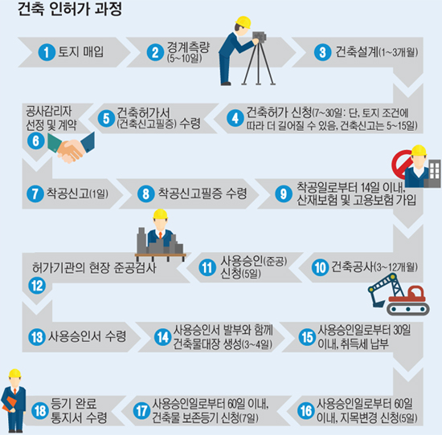
12. 건축 프로세스(개발행위 생략)

Slide 21
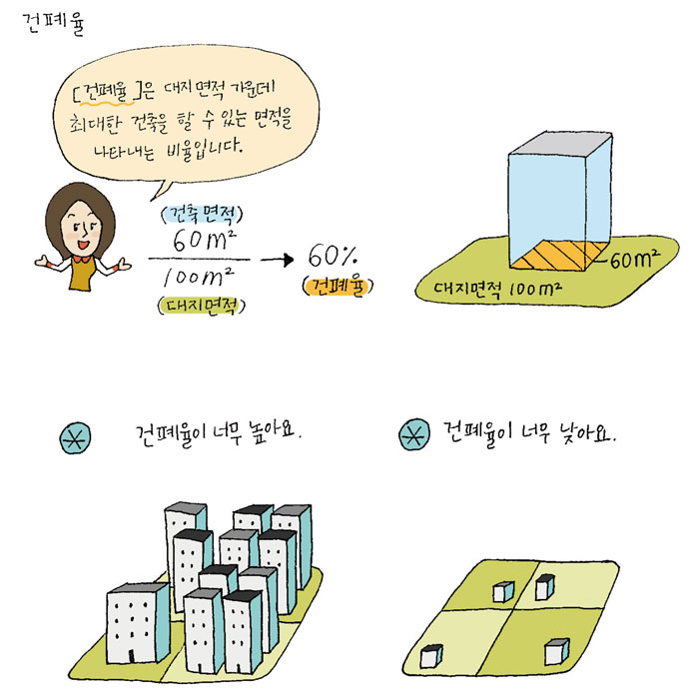
건폐율이란

Slide 22
인허가시 각종 제비용
❍ 제비용 : 개발행위 관련 토목설계비, 건축설계비
❍ 각종 부담금
- 농지전용부담금 : 공시지가의 30%(㎡당 5만원이내)
- 대체조림비 : ∙준보전임지 ㎡당 6,790원, ∙보전임지㎡당 8,830원
- 산지전용∙일시사용제한지역 13,580원
* 개별공시지가 일부반영 비율 : 허가면적×단위면적당 금액×공시지가의 1%
(6,790원 초과할수 없음)
- 개발부담금 : 개발이익 환수에 관한 법률 시행규칙에 근거 기타도시지역 990㎡이상
* 전, 답, 임야 660㎡ 미만 제외
❍ 간주 취득세 : 지목변경 취득세, 건축물 신축 취득세

Slide 23
13. 농촌관광농원사업
◈ 농촌 자연자원과 생산기반을 이용, 특산물 판매시설, 체험시설, 체육시설, 휴양
시설, 음식 또는 용역을 제공하여 농업인 등의 소득증대
❍ 근거법령 : 농어촌정비법 제81조(농어촌 관광휴양의 지원‧육성
❍ 사업대상자 : 농어업인, 한국농어촌공사, 농업인 단체
❍ 사업규모 : 2,000㎡이상～100,000㎡미만
- 기본시설(사업자가 반드시 설치하여야 하는 시설)
․영농체험시설: 특용작물․약용작물․채소․과수․화훼․유실수․버섯 등이 입식 된 농장, 저수지․조류
사육장․양어장․유리하우스․분재원 등- 면적이 2,000㎡ 이상 이면서 관광농원 개발 승인면적의
20%이상
- 자율시설 : 특산물판매시설, 체육시설, 휴양시설, 음식제공시설, 기타시설 등
❍ 지원대상자 : 농업인, 농업법인
❍ 융자한도 : 15억원 이하-연리 2.0%(시설자금 : 5년거치 10년상환)
Ⅴ

Slide 24
14. 농지연금은?
<농지연금>
❍ 만 60세 이상 고령농업인이 소유한 농지를 담보로 노후생활안정자금을 매월연금
으로 지급받는 제도
<추진방향>
❍ 농지 자산을 유동화하여 노후생활자금이 부족한 고령농업인의 노후 생활안정
지원으로 농촌사회의 사회안정망 확충 및 유지
<법적근거>
❍ “한국농어촌공사 및 농지관리기금법” 제 10조(사업)및 제24조의5 (농지를
담보로한 농업인의 노후생활안정 지원사업 등)

Slide 25
농지연금의 장점
가. 부부·종신 지급
· 농지연금을 받던 농업인이 사망할 경우 배우자가 승계 가능
(단 신청당시 배우자가 60세이상이고 연금승계를 선택한 경우에 한함)
나. 영농 또는 임대소득 가능
· 연금을 받으면서 담보농지를 직접 경작하거나 임대할 수 있음
다. 재정지원으로 안정성 확보
· 정부예산을 재원으로 하며 정부에서 직접 시행하기 때문에 안정적
라. 연금채무 부족액 미청구
· 연금채무 상환시 담보 농지 처분으로 상환하고 남은 금액이 있으면 상속인에게 돌려주고, 부족하더라도 더이상 청구하지 않음
마. 재산세 감면
· 6억원 이하 농지는 전액 감면되며, 6억원 초과 농지는 6억원까지 감면
바. 압류위험으로부터 연금 보호
· '농지연금지키미통장'에 가입하여 월185만원까지 압류위험으로부터 연금을 보호

Slide 26
농지연금 가입요건
가. 가입연령
· 신청연도 말일 기준으로 농지소유자 본인이 만60세 이상;(1962.12.31 이전 출생자) 일
나. 영농경력
· 신청인의 영농경력이 5년 이상일 것(전체 영농 기간중 합산 5년 이상이면 됨)
다. 대상농지
- 담보농지는 농지연금 신청일 현재 다음 각 호의 요건을 모두 충족
① 농지법 상의 농지 중 공부상 지목이 전,답,과수원으로서 사업대상자가 소유하고 있고 실제 영농에 이용되고 있는 농지
② 사업대상자가 2년이상 보유한 농지
③ 사업대상자의 주소지 기준-담보농지가 소재하는 시,군,구 및 그와 연접한 시,군,구 내에 두거나,
주소지와 농지의 직선거리가 30km 이내
- 저당권등 제한물권이 설정되지 아니한 농지
단, 선순위 채권최고액이 담보농지 가격의 100분의 15미만인 농지는 가입가능
- 압류 · 가압류 · 가처분 등의 목적물이 아닌 농지

Slide 27
15. 결 론
1) 융복합 산업을 찾아라
○ 경축순환농업, 자연생태농업, 도시민과 상생방안(케어팜 등 치유농업), 가공산업화
등 연계 사업으로 추진
○ 부가가치와 인컴펀드의 농촌관광사업(서비스 산업으로의 전환)
* 건강상태, 생활여건 등에 따라 농촌과 도시 반반 거주하는 것도 바람직
* 귀농귀촌은 농산물(먹거리)생산을 기반으로 힐링(취미), 건강, 자산증대 등 다양한 계획
필요
2) 농업인의 조건을 활용, 정부지원을 받아라
○ 시설지원(1.2.3차~), 농가주택, 농촌관광농원, 농산물보관창고, 저온저장고, 버섯재배사 등
○ 농지전용 부담금 면제, 취득세, 양도소득세 감면 등
3) 전문가를 활용하라 - 모든 것은 사람이 함
Ⅴ

Slide 28





